Slide 1
学会从概貌开始。
比如拼图游戏，如果你事先
看了结果，你会很快拼出来；
但是，如果你根本不知道结果是
什么，难度就会成百倍的增加。
当然，拼图以外的其它学习
也是这样。

Slide 2
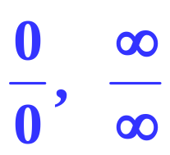


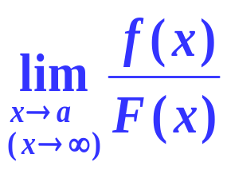

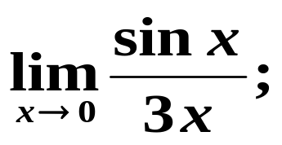
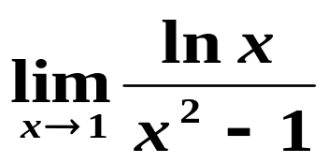
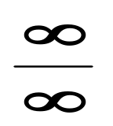
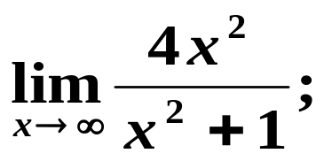
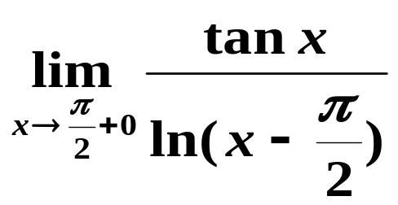
第二节 洛必达法则
1.未定式：
若当
时，
两个函数
都趋于零
或都趋于无穷大，
那么极限
可能存在、也可能不
存在，
通常把这种极限叫做未定式。
型未定式
如
等。
型未定式
如
等。

Slide 3
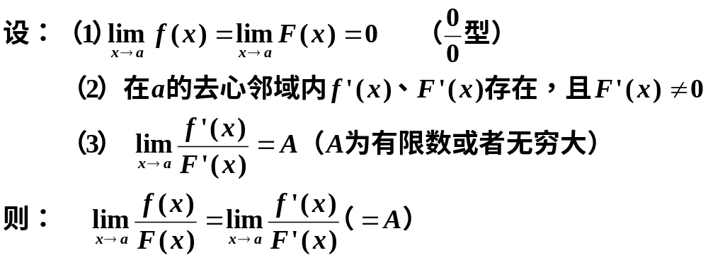
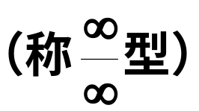
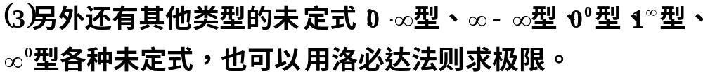
2. 洛必达法则
注意：
（1）定理对于其它的极限过程也成立，只是要把定理叙述中的区间作相应的变换。
（2）定理条件中，两个函数的极限同是无穷大时，定理依然
成立。

Slide 4
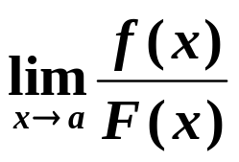








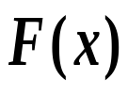

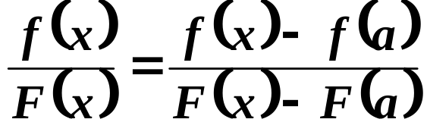
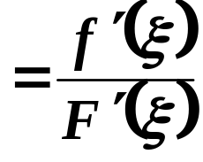

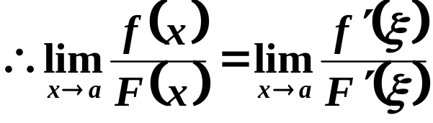
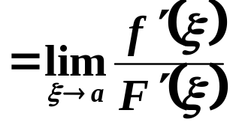
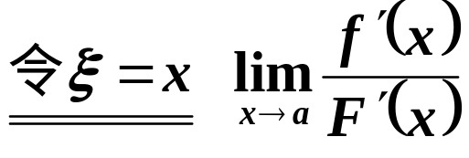
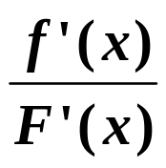



3.洛必达法则的证明
证
由于
与
及
无关，
（
）
可以假定
由条件（1）、（2）知，
及
在
的某一邻域内
是连续的。
设
是这邻域内的一点，
则在
及
为端点的
区间上，柯西中值定理的条件均满足，因此有
若
仍属
型未定式，
且这时
及
能满足
定理中
及
所满足的条件，
可继续施用洛必达法则，

Slide 5
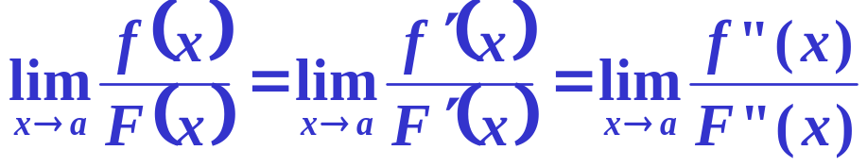
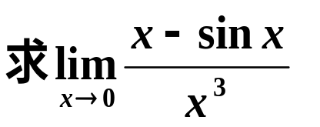
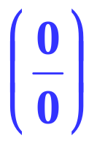
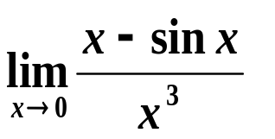
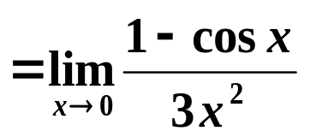
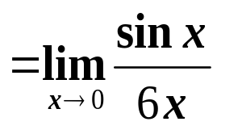
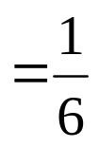
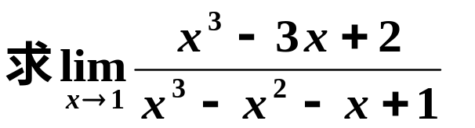
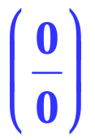
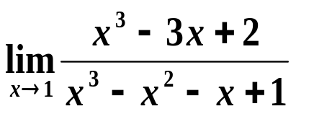
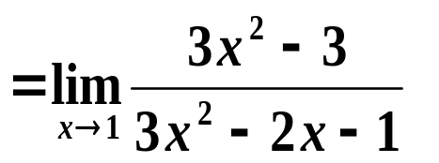
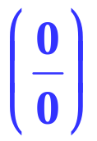
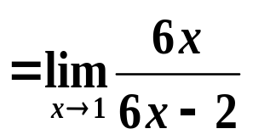
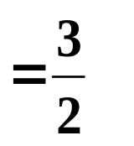
即
4.洛必达法则求极限举例：
例1
解
例2
解

Slide 6
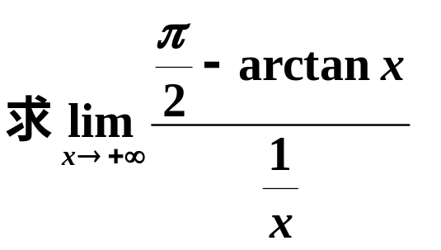
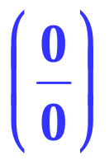
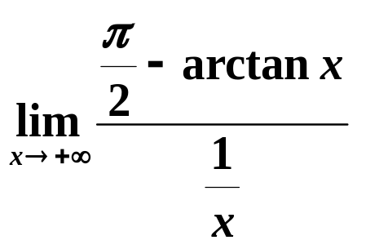
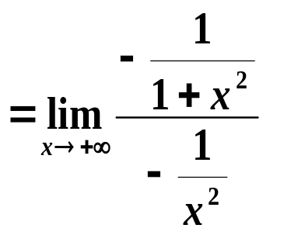
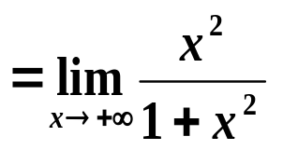

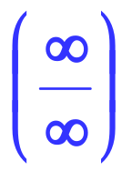
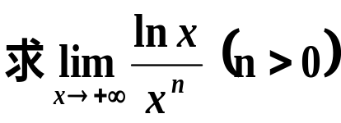
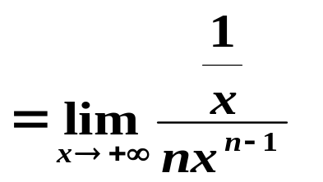
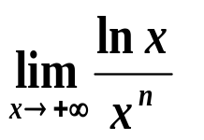
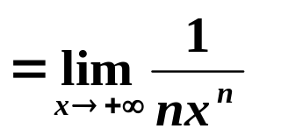

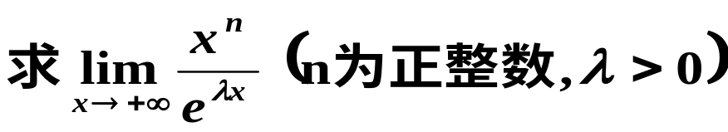
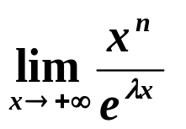
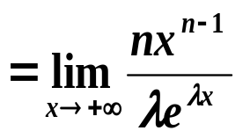
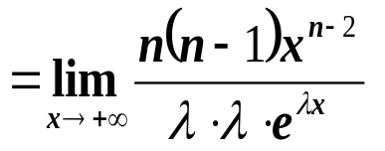

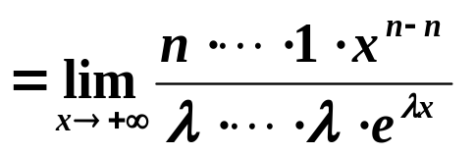
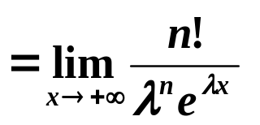

例3
解
例4
解
例5
解

Slide 7
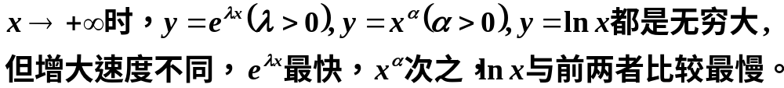

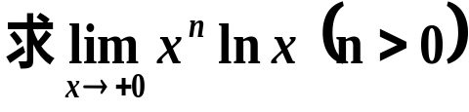













其它未定式:
例6
解
例7
解

Slide 8









例8
解

Slide 9





应用洛必达法则求极限，还应当注意以下情况：
（1）不符合洛必达法则的条件，则不能用洛必达法则求极限。
不是未定式！
不符合条件（1）

Slide 10










（2）用洛必达法则出现循环现象，及时改换别的方法。
哈哈！洛必达先生
在翻筋斗
（3）与其它求极限的方法综合运用，以简便为原则。
例9
解

Slide 11









第三节 泰勒公式
用简单函数（多项式）近似表示复杂函数
“神州6号”若用此公式进行
近似计算，费俊龙、聂海胜
还能回到地球吗？
问题：
设函数
在含有
的开区间内具有直到(n+1)
阶导数，
试找出一个关于
的n次多项式
（1）
来近似表达
要求：
①
② 给出误差的具体表达式。

Slide 12










假设
在
处的函数值及它的直到 n 阶导数在
处的
值依次满足

Slide 13














式（1）的系数为
将求得的系数代入（1）式得
（2）
泰勒中值定理
设函数
在含有
的某个开区间
内具有直到(n+1)阶导数，
则当
时，
可表示为
的一个n 次多项式与一个余项
之和：
（3）

Slide 14









其中
（4）
这里 是 与 之间的某个值。
即
（5）
（5）式称为泰勒公式；
（4）式称为拉格朗日余项。
当
时，
泰勒公式即拉格朗日中值公式：
（ 在 与 之间）
P16

Slide 15












由泰勒公式知，用多项式
近似表达函数
时，
其误差为
下面证明：
事实上，对某个固定的 n，当
时，有
(M为常数), 则：
（6）
由于
所以
因此, 当
时,

Slide 16






n 阶泰勒公式又可写成:
取
得麦可劳林公式
（7）
或写作

Slide 17


由此可得近似公式
估计误差相应的变成

Slide 18

















例1
解
误差为
取
可得无理数
的近似式
误差为
当
时，
可算出

Slide 19








例2
解

Slide 20










时，
可得
和

Slide 21
n 阶泰勒公式又可写成:
取
得麦可劳林公式

Slide 22

利用麦克劳林公式可以得到以下最常用的函数展开式
（见学习指导）

Slide 23









利用泰勒公式求极限
例3
解
例4
解

Slide 24















例5 设
内二阶可导,且
证明:对于
在
内任意两点
及
有
学习指导例3.19
证明
设
在
点的一阶泰勒展开式为
介于x与
之间)
显然
于是
(1)
(2)
(1)×(1-t)+(2)t得
于是命题得证.

Slide 25
作业:习题3-2,3-3
学习指导 例题3.11--3.21，
作业纸：P19—20 11

